Slide 1
관심 이상 강우 이벤트 전부 학습으로 사용

Slide 2
* model_(gn/dg)_(mse/mae)_3
불가능
학습데이터 순서 변경

Slide 3
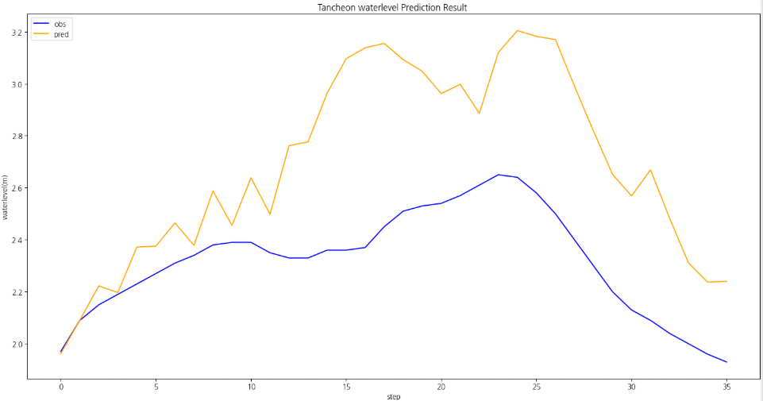
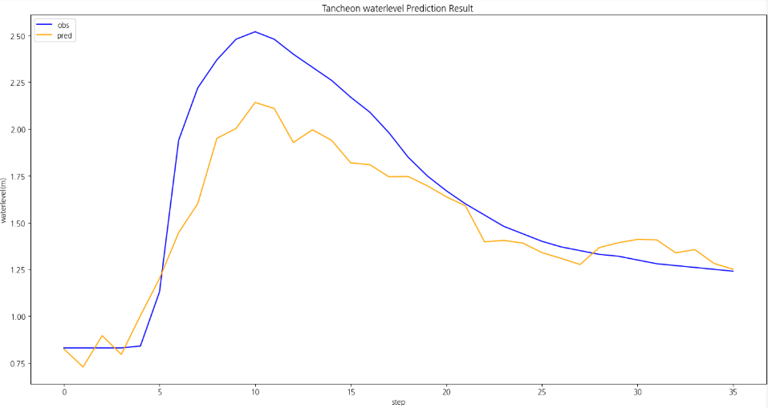
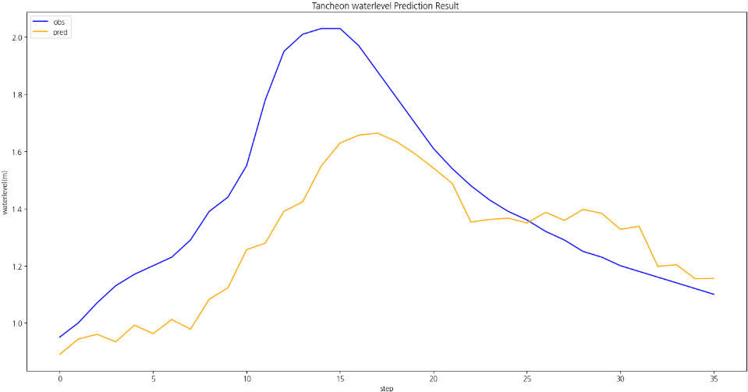
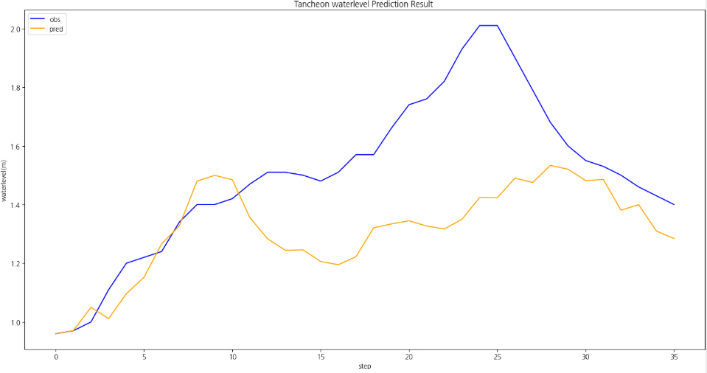
loss_function : MSE 예측 코드 - 궁내교
 | 궁내교
testdata_220712 | r2 : -3.7460557062787814 mse : 0.18831587329869987 mae : 0.37048792507913375 rmse : 0.43395376861907753
testdata_230711 | r2 : 0.7858148103033311 mse : 0.059937791720316914 mae : 0.17798842834101786 rmse : 0.24482195922816424
testdata_250716 | r2 : 0.3947407285994061 mse : 0.06072095512751068 mae : 0.19081864602035944 rmse : 0.24641622334479255
testdata_250814 | r2 : -0.056341420985954516 mse : 0.07447427089080348 mae : 0.2094912936952379 rmse : 0.27289974512777304
testdata_220712
testdata_230711
증설 전
증설 후
testdata_250716
testdata_250814

Slide 4
* model_(gn/dg)_(mse/mae)3_1
불가능
학습데이터 순서 복구
7:2:1 비율 복구

Slide 5
loss_function : MSE 예측 코드 - 궁내교
 | 궁내교
testdata_220712 | r2 : -3.7460557062787814 mse : 0.18831587329869987 mae : 0.37048792507913375 rmse : 0.43395376861907753
testdata_230711 | r2 : 0.7858148103033311 mse : 0.059937791720316914 mae : 0.17798842834101786 rmse : 0.24482195922816424
testdata_250716 | r2 : 0.3947407285994061 mse : 0.06072095512751068 mae : 0.19081864602035944 rmse : 0.24641622334479255
testdata_250814 | r2 : -0.056341420985954516 mse : 0.07447427089080348 mae : 0.2094912936952379 rmse : 0.27289974512777304
testdata_220712
testdata_230711
증설 전
증설 후
testdata_250716
testdata_250814

Slide 6
* model_(gn/dg)_mape
불가능
Loss Function : MAPE (%)

Slide 7
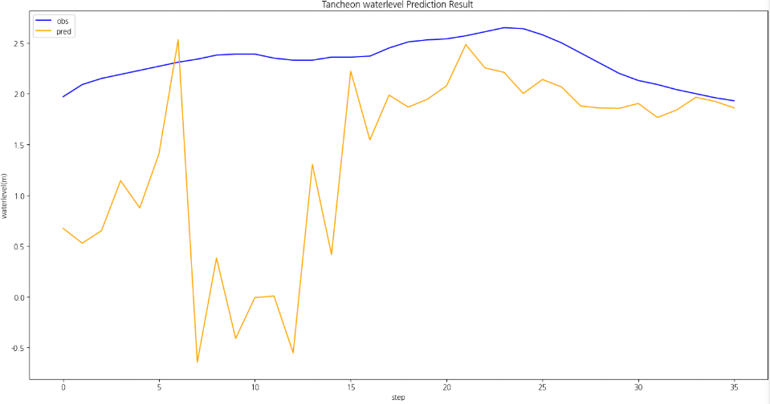
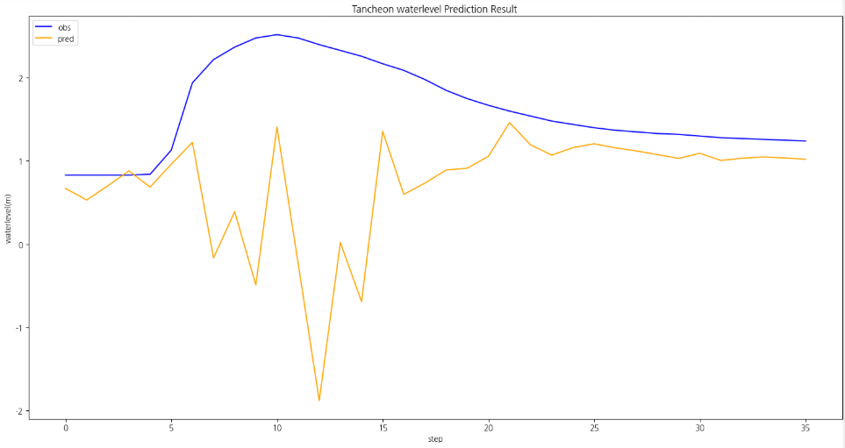
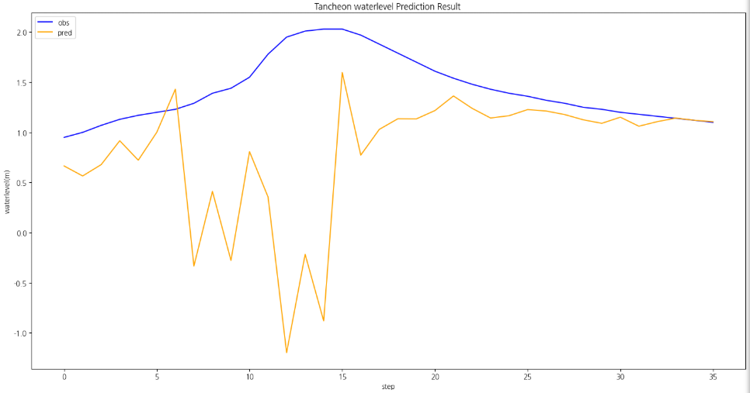
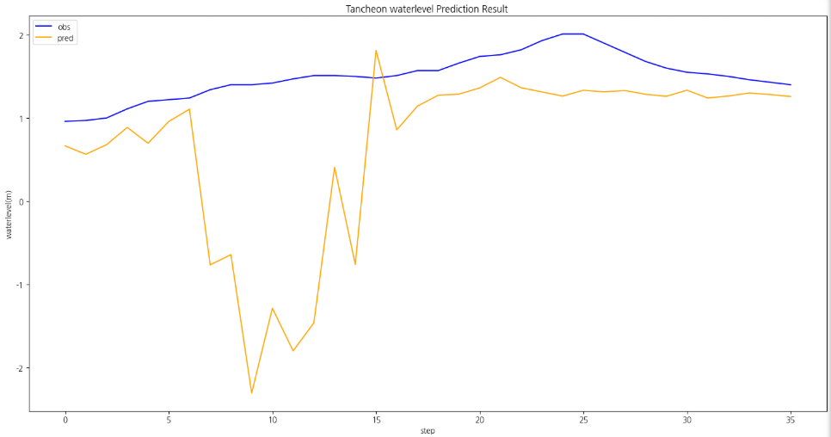
loss_function : MAPE 예측 코드 - 궁내교
 | 궁내교
testdata_220712 | r2 : -40.30121120544763 mse : 1.6387657747376347 mae : 0.9424280889973873 rmse : 1.280142872783204
testdata_230711 | r2 : -5.705601368884521 mse : 1.8765020064033087 mae : 0.890655833081239 rmse : 1.3698547391615319
testdata_250716 | r2 : -9.178691934208373 mse : 1.0211489941551932 mae : 0.6335310859481492 rmse : 1.0105191706025143
testdata_250814 | r2 : -22.70733371491017 mse : 1.6714164171797394 mae : 0.8478909284538693 rmse : 1.2928327104384927
testdata_220712
testdata_230711
증설 전
증설 후
testdata_250716
testdata_250814

Slide 8
* model_(gn/dg)_none
불가능
영향 없는 관측소 및 컬럼 빼기

Slide 9
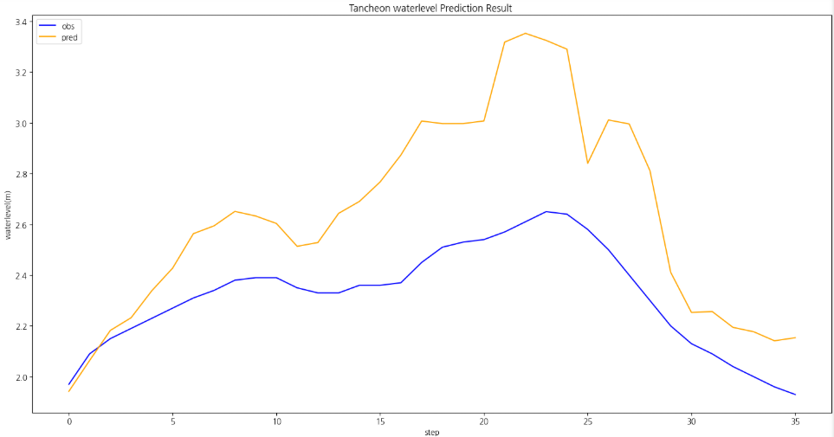
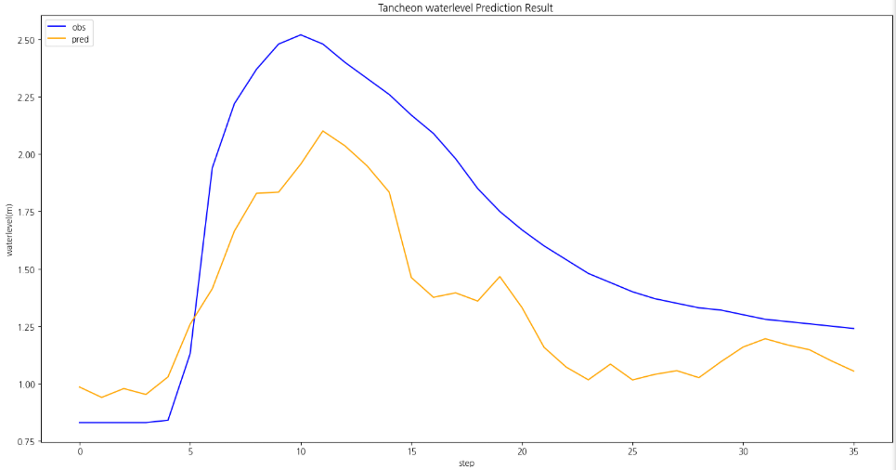
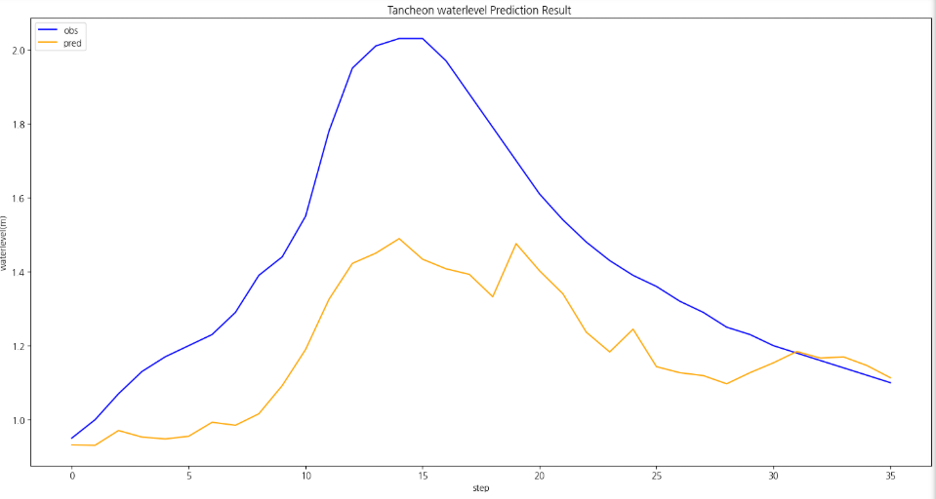
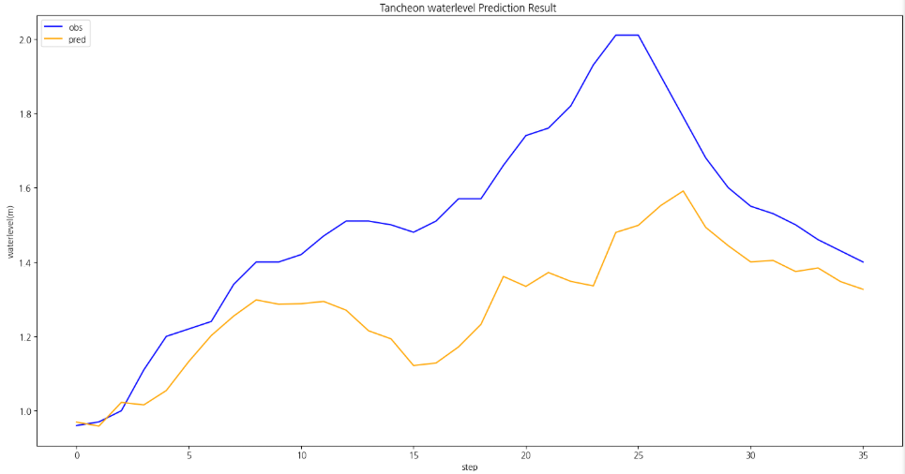
예측 코드 - 궁내교
 | 궁내교
testdata_220712 | r2 : -2.6245451181948463 mse : 0.14381613311879415 mae : 0.3180192591084374 rmse : 0.37923097594842403
testdata_230711 | r2 : 0.45603772333825565 mse : 0.15222293235323595 mae : 0.34441678457789954 rmse : 0.39015757374839716
testdata_250716 | r2 : 0.07746982769549693 mse : 0.0925502769526373 mae : 0.2464591088559892 rmse : 0.3042207700875095
testdata_250814 | r2 : -0.0717979251904115 mse : 0.07556398663826813 mae : 0.2238872608873579 rmse : 0.27488904423106447
testdata_220712
testdata_230711
증설 전
증설 후
testdata_250716
testdata_250814

Slide 10
seq_length : 48 이 가장 좋음

Slide 11
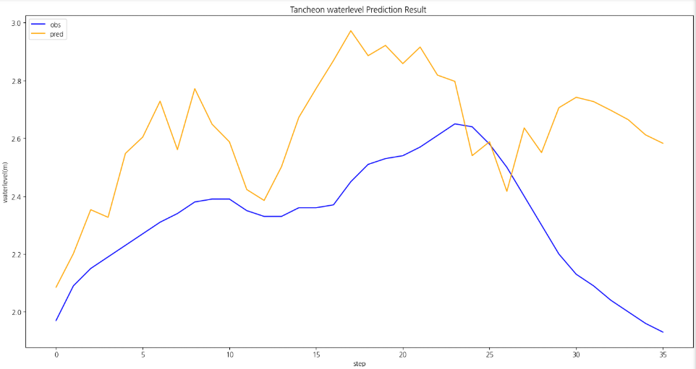
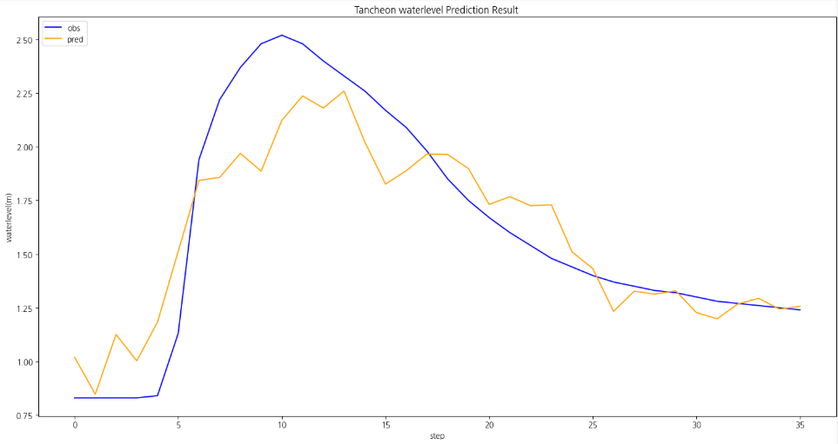
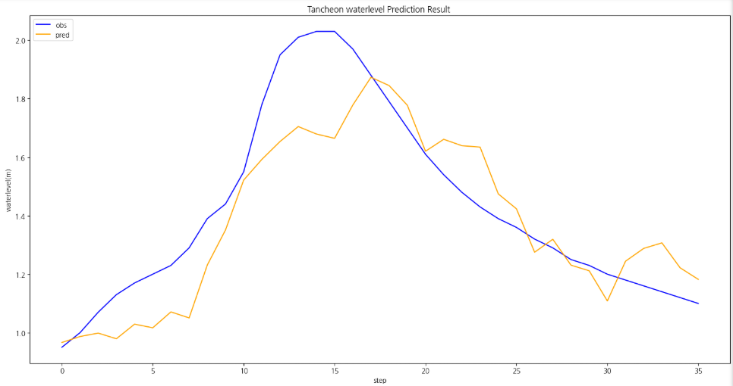
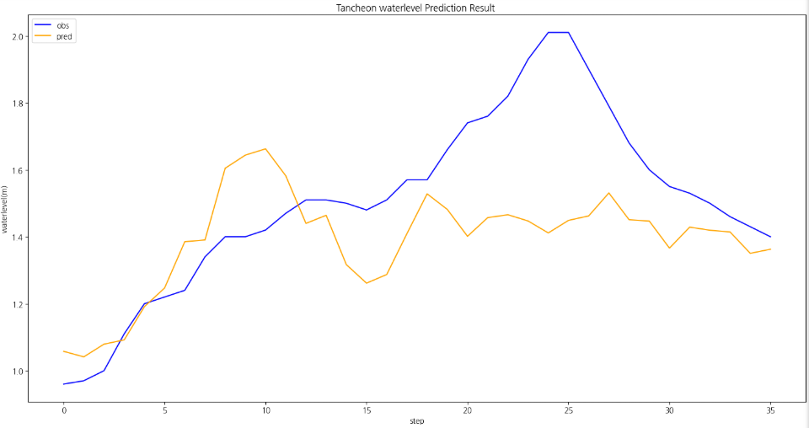
seq_length : 48
예측 코드 - 궁내교
 | 궁내교
testdata_220712 | r2 : -2.560335156943706 mse : 0.14126838490937313 mae : 0.32217343224419487 rmse : 0.3758568675830909
testdata_230711 | r2 : 0.825501108212527 mse : 0.0488319395295068 mae : 0.16682389676570894 rmse : 0.22097950024721025
testdata_250716 | r2 : 0.7542307880110747 mse : 0.024656113500533407 mae : 0.12436577856540677 rmse : 0.15702265282606012
testdata_250814 | r2 : 0.19244131198133563 mse : 0.056934569919249195 mae : 0.185254346927007 rmse : 0.23860966015492582
testdata_220712
testdata_230711
증설 전
증설 후
testdata_250716
testdata_250814

Slide 12
num_of_layer : 6 이 가장 좋음

Slide 13
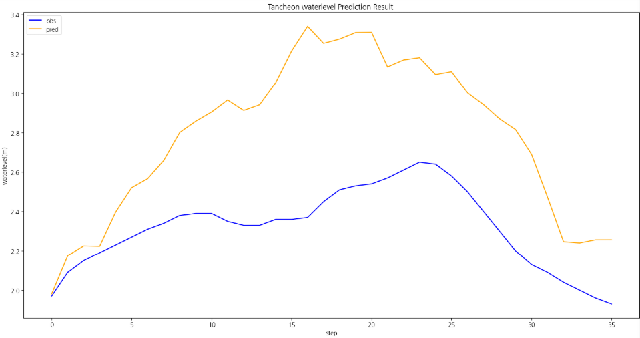
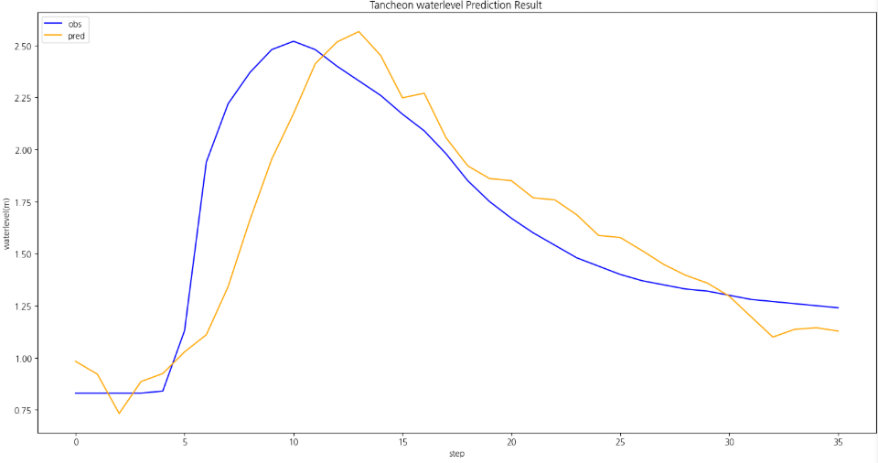
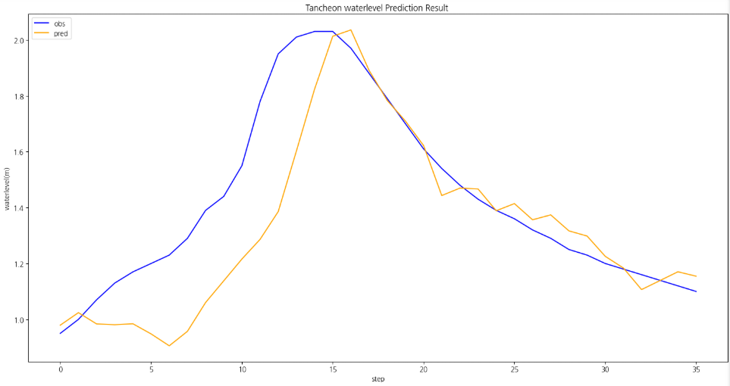
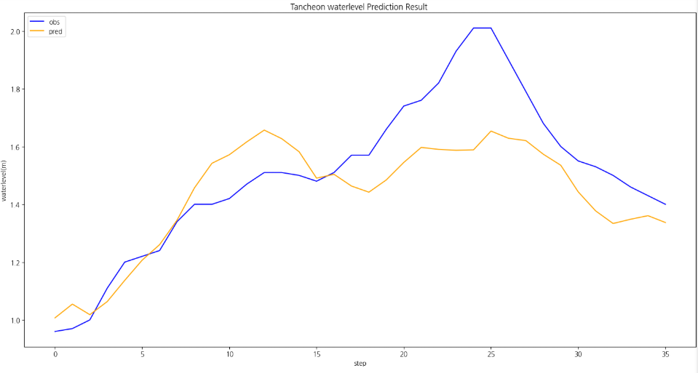
num_of_layer =6 예측 코드 - 궁내교
 | 궁내교
testdata_220712 | r2 : -6.008283559926514 mse : 0.27807744379538046 mae : 0.4701462470160591 rmse : 0.5273304882096052
testdata_230711 | r2 : 0.711225808358022 mse : 0.08081085054177745 mae : 0.19579490615261927 rmse : 0.2842724934667043
testdata_250716 | r2 : 0.592291528540601 mse : 0.040902219875632376 mae : 0.13294452905654908 rmse : 0.20224297237637795
testdata_250814 | r2 : 0.6348395741793602 mse : 0.025744570771242228 mae : 0.1266696121957567 rmse : 0.1604511476158467
testdata_220712
testdata_230711
증설 전
증설 후
testdata_250716
testdata_250814

Slide 14
여기부터 강우 이벤트 전부 학습으로 사용
결측치 누락으로 test에 5개 부족

Slide 15
* model_(gn/dg)_all
강우 이벤트 전부 학습으로 사용,
num_of_layer 조정 :
기존 12 , 18 비슷한 성능

Slide 16
* model_(gn/dg)_all
0. num_of_layer =12

Slide 17
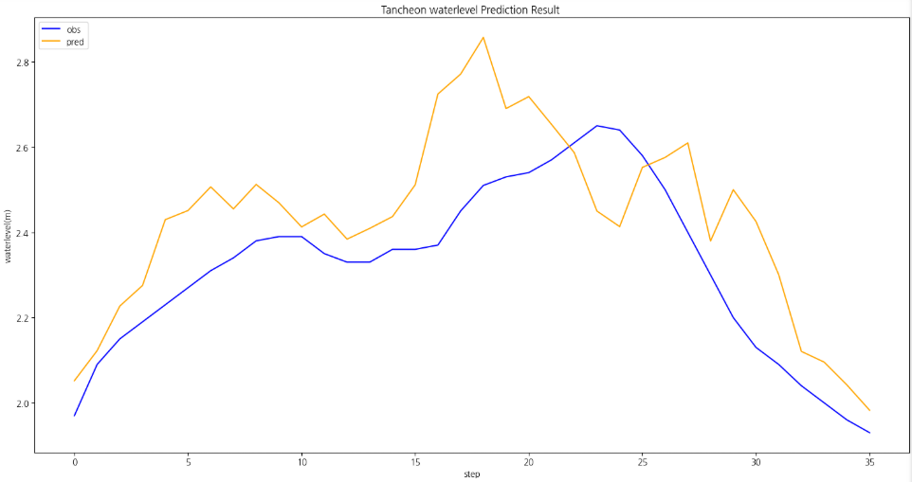
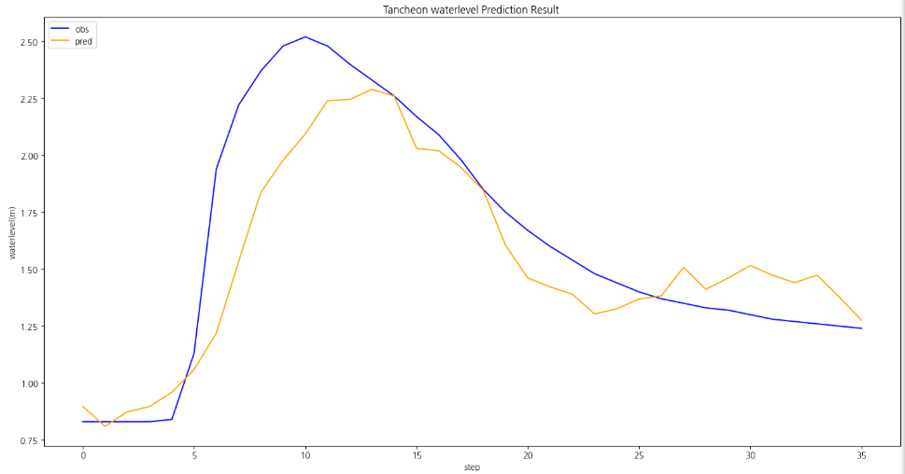
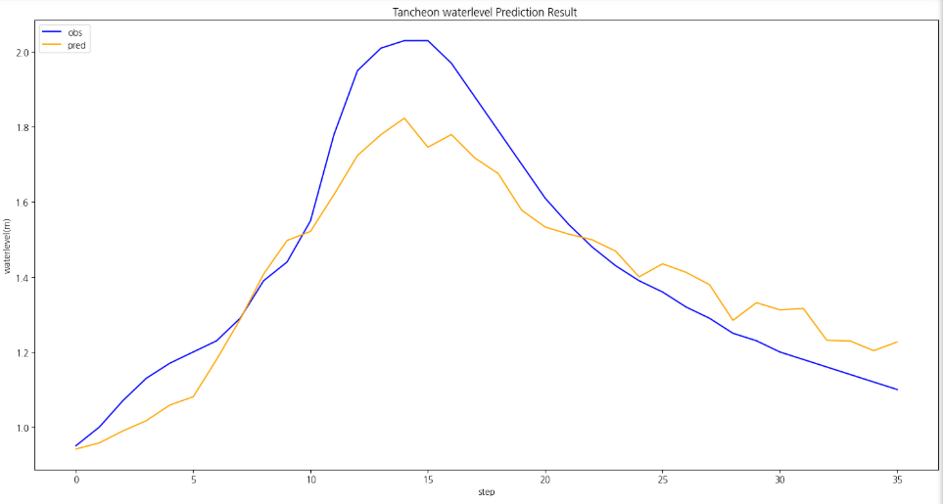
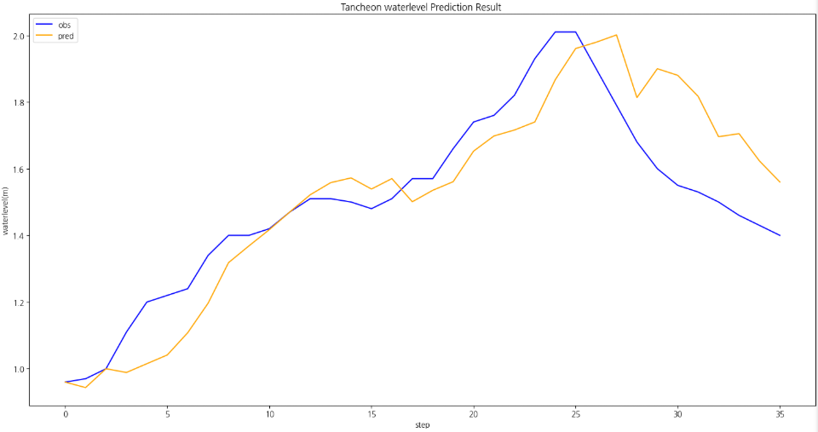
예측 코드 - 궁내교
 | 궁내교
testdata_220712 | r2 : 0.2819461768473639 mse : 0.028491223270634754 mae : 0.1405930160151588 rmse : 0.16879343373080233
testdata_230711 | r2 : 0.7775425245477174 mse : 0.062252716208667874 mae : 0.17482565687762364 rmse : 0.24950494225299
testdata_250716 | r2 : 0.8592693835000157 mse : 0.014118408181981755 mae : 0.09755011134677463 rmse : 0.11882090801698898
testdata_250814 | r2 : 0.7044438615885542 mse : 0.020837323499961948 mae : 0.11466785464021895 rmse : 0.14435138897829125
testdata_220712
testdata_230711
증설 전
증설 후
testdata_250716
testdata_250814

Slide 18
* model_(gn/dg)_18
2. num_of_layer =18

Slide 19
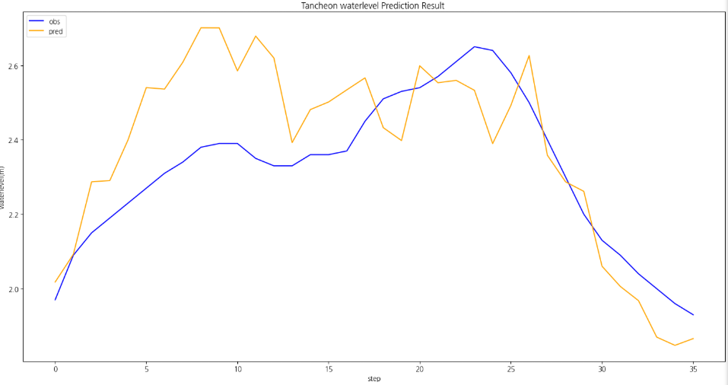
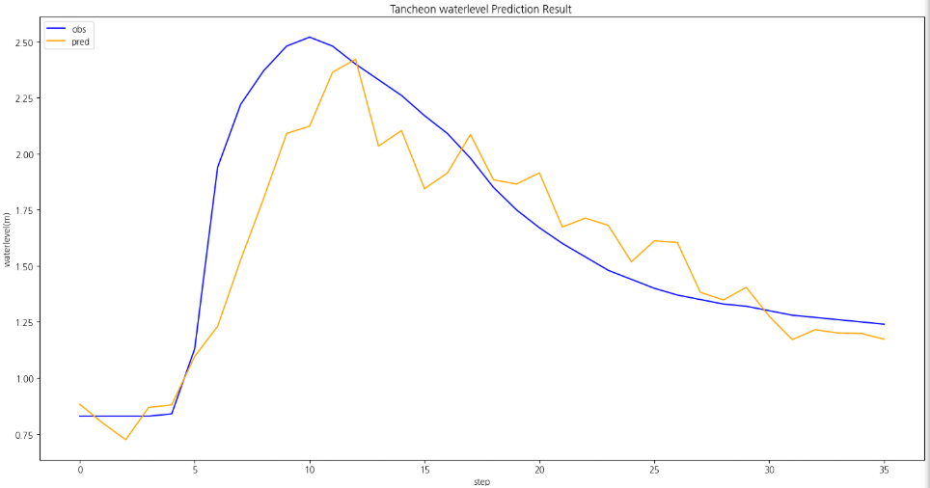
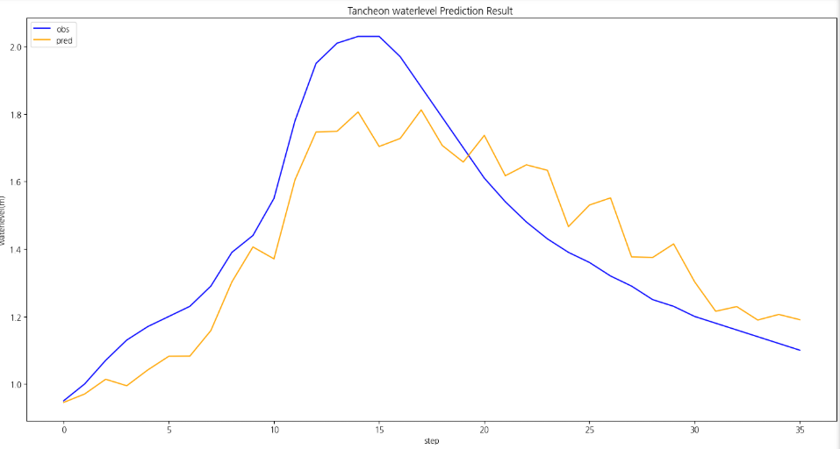
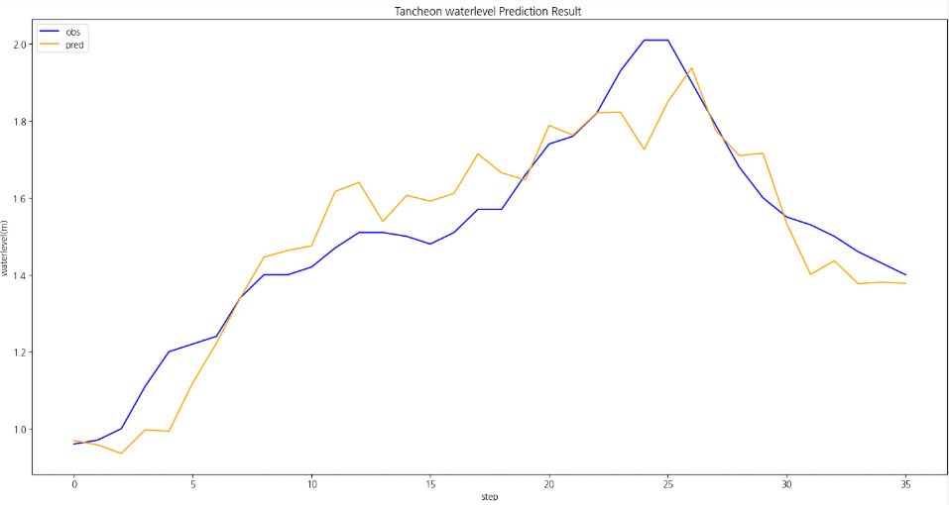
num_of_layer =18 예측 코드 - 궁내교
 | 궁내교
testdata_220712 | r2 : 0.3346054367651323 mse : 0.026401788351959294 mae : 0.13436633851793073 rmse : 0.16248627127225024
testdata_230711 | r2 : 0.7815566267629285 mse : 0.06112940594216386 mae : 0.1701013848516676 rmse : 0.24724361658526972
testdata_250716 | r2 : 0.78572611048365 mse : 0.021496432760479148 mae : 0.12670835547977022 rmse : 0.14661661829574146
testdata_250814 | r2 : 0.8621027839342135 mse : 0.009722041018504752 mae : 0.07590294844574397 rmse : 0.09860041084348864
testdata_220712
testdata_230711
증설 전
증설 후
testdata_250716
testdata_250814

Slide 20
* model_(gn/dg)_all_none
강우 이벤트 전부 학습으로 사용,
영향 없는 관측소 및 컬럼 빼기
: 기존보다 22년 성능은 향상,
나머지 성능이 조금 하락

Slide 21
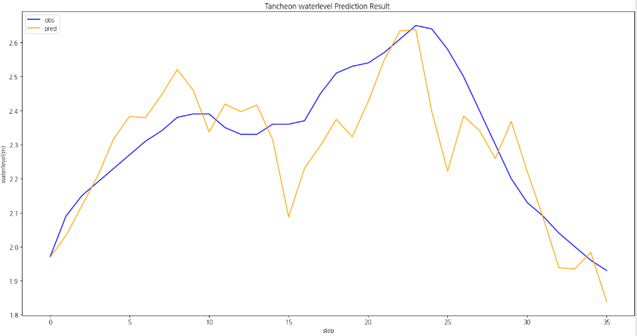
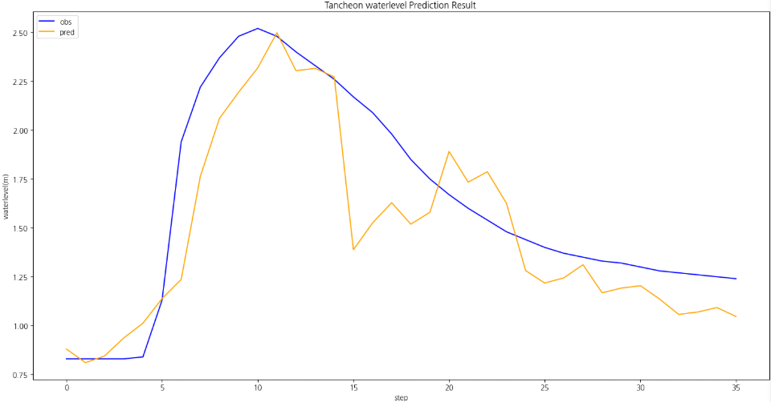
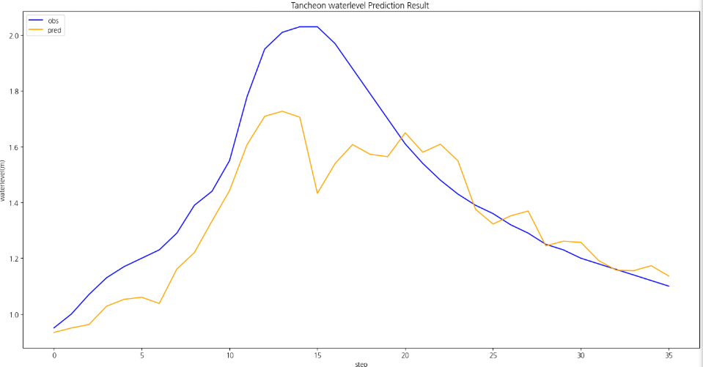
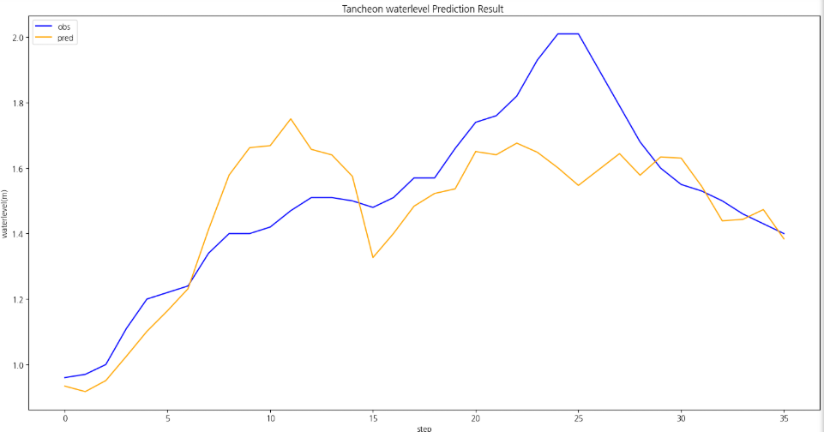
예측 코드 - 궁내교
 | 궁내교
testdata_220712 | r2 : 0.6183725611506388 mse : 0.015142364285060553 mae : 0.0959299246470133 rmse : 0.12305431436995841
testdata_230711 | r2 : 0.7409383899519266 mse : 0.07249605282130708 mae : 0.20018566151460013 rmse : 0.2692509105301356
testdata_250716 | r2 : 0.6758801545804565 mse : 0.032516423158811765 mae : 0.1282569737566842 rmse : 0.18032310766735296
testdata_250814 | r2 : 0.5985093638956797 mse : 0.02830592628417979 mae : 0.1281632967789968 rmse : 0.1682436515419818
testdata_220712
testdata_230711
증설 전
증설 후
testdata_250716
testdata_250814

